Slide 1
Scenario: Personalbortfall hos IT-leverantör
Kategori: Leverantör

Slide 2
Instruktion
Välj ett lämpligt scenario från FSPOS scenariobank baserat på er verksamhet samt de förmågor som ni avser öva eller testa. Kom ihåg att framtagna scenarier är generella och att egna antaganden behöver göras. I varje inspel kommer det finnas tomma fält som möjliggör anpassning av scenariot. Det är även ni själva som avgör vilka förmågor som ska ingå i övningen eller testet.
Scenariot kommer att presenteras stegvis genom att först presentera en bakgrund, följt av två inspel som driver händelseutvecklingen framåt.
Utifrån scenariot samt efterföljande förslag på frågeställningar är det er uppgift att öva eller testa er förmåga att hantera situationen, detta med stöd av framtagna kontinuitets- och/eller krisplaner samt övriga planer.
Vem eller vilka som ska ingå i övningen eller testet beror på vilka förmågor som avses övas eller testas (inom verksamhet, it eller hos era leverantörer).
Deltagarna ska i god tid innan genomförandet ha informerats om övningen eller testet, samt vad som förväntas av dem.
Beräknad tidsåtgång för genomförandet är ca 2-4 timmar.
Avsätt även god tid för reflektion och diskussion.
För mer information om hur övningar eller tester genomförs, se FSPOS vägledning för kontinuitetshantering eller FSPOS 6 steg till bättre övningar – Metodstöd och praktiska tips vid planering, på www.fspos.se.
ÖVNINGSMATERIAL

Slide 3
Innan vi börjar - följande scenariojusteringar kan behöva övervägas
Vilken tid på dygnet, dag i vecka eller tid på året kommer scenariot att orsaka störst tänkbar påverkan/skada?
Hur länge kommer händelsen att pågå: en timme, en dag, en vecka, flera månader?
Vilka kritiska resurser kan vara drabbade?
Flera delar av er verksamhet kommer sannolikt att drabbas samtidigt av händelsen – hur hanteras händelsen hos andra delar av verksamheten?
Bör även kritiska leverantörer eller andra samverkansparter ingå? Behöver scenariot i så fall justeras?
ÖVNINGSMATERIAL

Slide 4
Bakgrund

Slide 5
Bakgrund
Världen har precis genomgått en pandemi där ett nytt virus av fågelinfluensa (kallad H5N10) haft stor inverkan på samhället.
Sedan ett fungerande vaccin kunnat erbjudas har de flesta restriktioner tagits bort.
Sedan några månader tillbaka har de flesta verksamheter tillåtit sin personal att återgå till sina kontor, från att ha jobbat mestadels hemifrån.
Inga restriktioner finns kvar gällande antalet personer vid offentliga sammankomster.
Sviterna av den senaste pandemin har lett till att flera verksamheter sett över sitt personalberoende för att undvika större påverkningar.
Nu varnar dock Folkhälsomyndigheten om att en ny våg av fågelinfluensa är att vänta. En muterad variant av det tidigare viruset ska ha upptäckts i landet.
Viruset uppges vara mer smittsam än den tidigare varianten.
Viruset är också mer motståndskraftigt mot framtagna vacciner.
ÖVNINGSMATERIAL

Slide 6
Inspel 1

Slide 7
Inspel 1
Klockan är [xx:xx] den [datum].
Under dagen inkommer rapporter från [avdelning/avdelningar inom verksamheten] om allvarliga driftstörningar i [internt/interna system], där användarna upplever oregelbundna och korta avbrott, vilket orsakar stora förseningar i det dagliga arbetet samt i utförandet av era [kritiska tjänster].
Felsökning hos er [it-leverantör] pågår just nu för att undersöka orsaken till driftstörningarna. Arbetet försenas dock av ett omfattande personalbortfall på [xx%] hos er [it-leverantör], detta på grund av ett lokalt utbrott av den nya fågelinfluensavarianten.
[It-leverantör] uppger att de därför i nuläget inte kan ge någon prognos över när felen i [internt/interna system] kan vara lösta.
ÖVNINGSMATERIAL

Slide 8
Förslag på frågeställningar att använda som stöd
Vilka är era omedelbara åtgärder?
Vilka konsekvenser innebär händelsen för er? På kort och lång sikt?
Vilka delar av verksamheten är drabbade?
Vilken personal behöver aktiveras?
Vilka typer av planer och/eller kontinuitetslösningar (reservrutin och återställningsrutiner) kan tänkas behöva aktiveras i hanteringen?
Vad är era prioriteringar just nu?
Vad, och hur kommunicerar ni (internt/externt)?
Finns det några samverkansbehov; kring vad, med vem och hur?
ÖVNINGSMATERIAL

Slide 9
Inspel 2

Slide 10
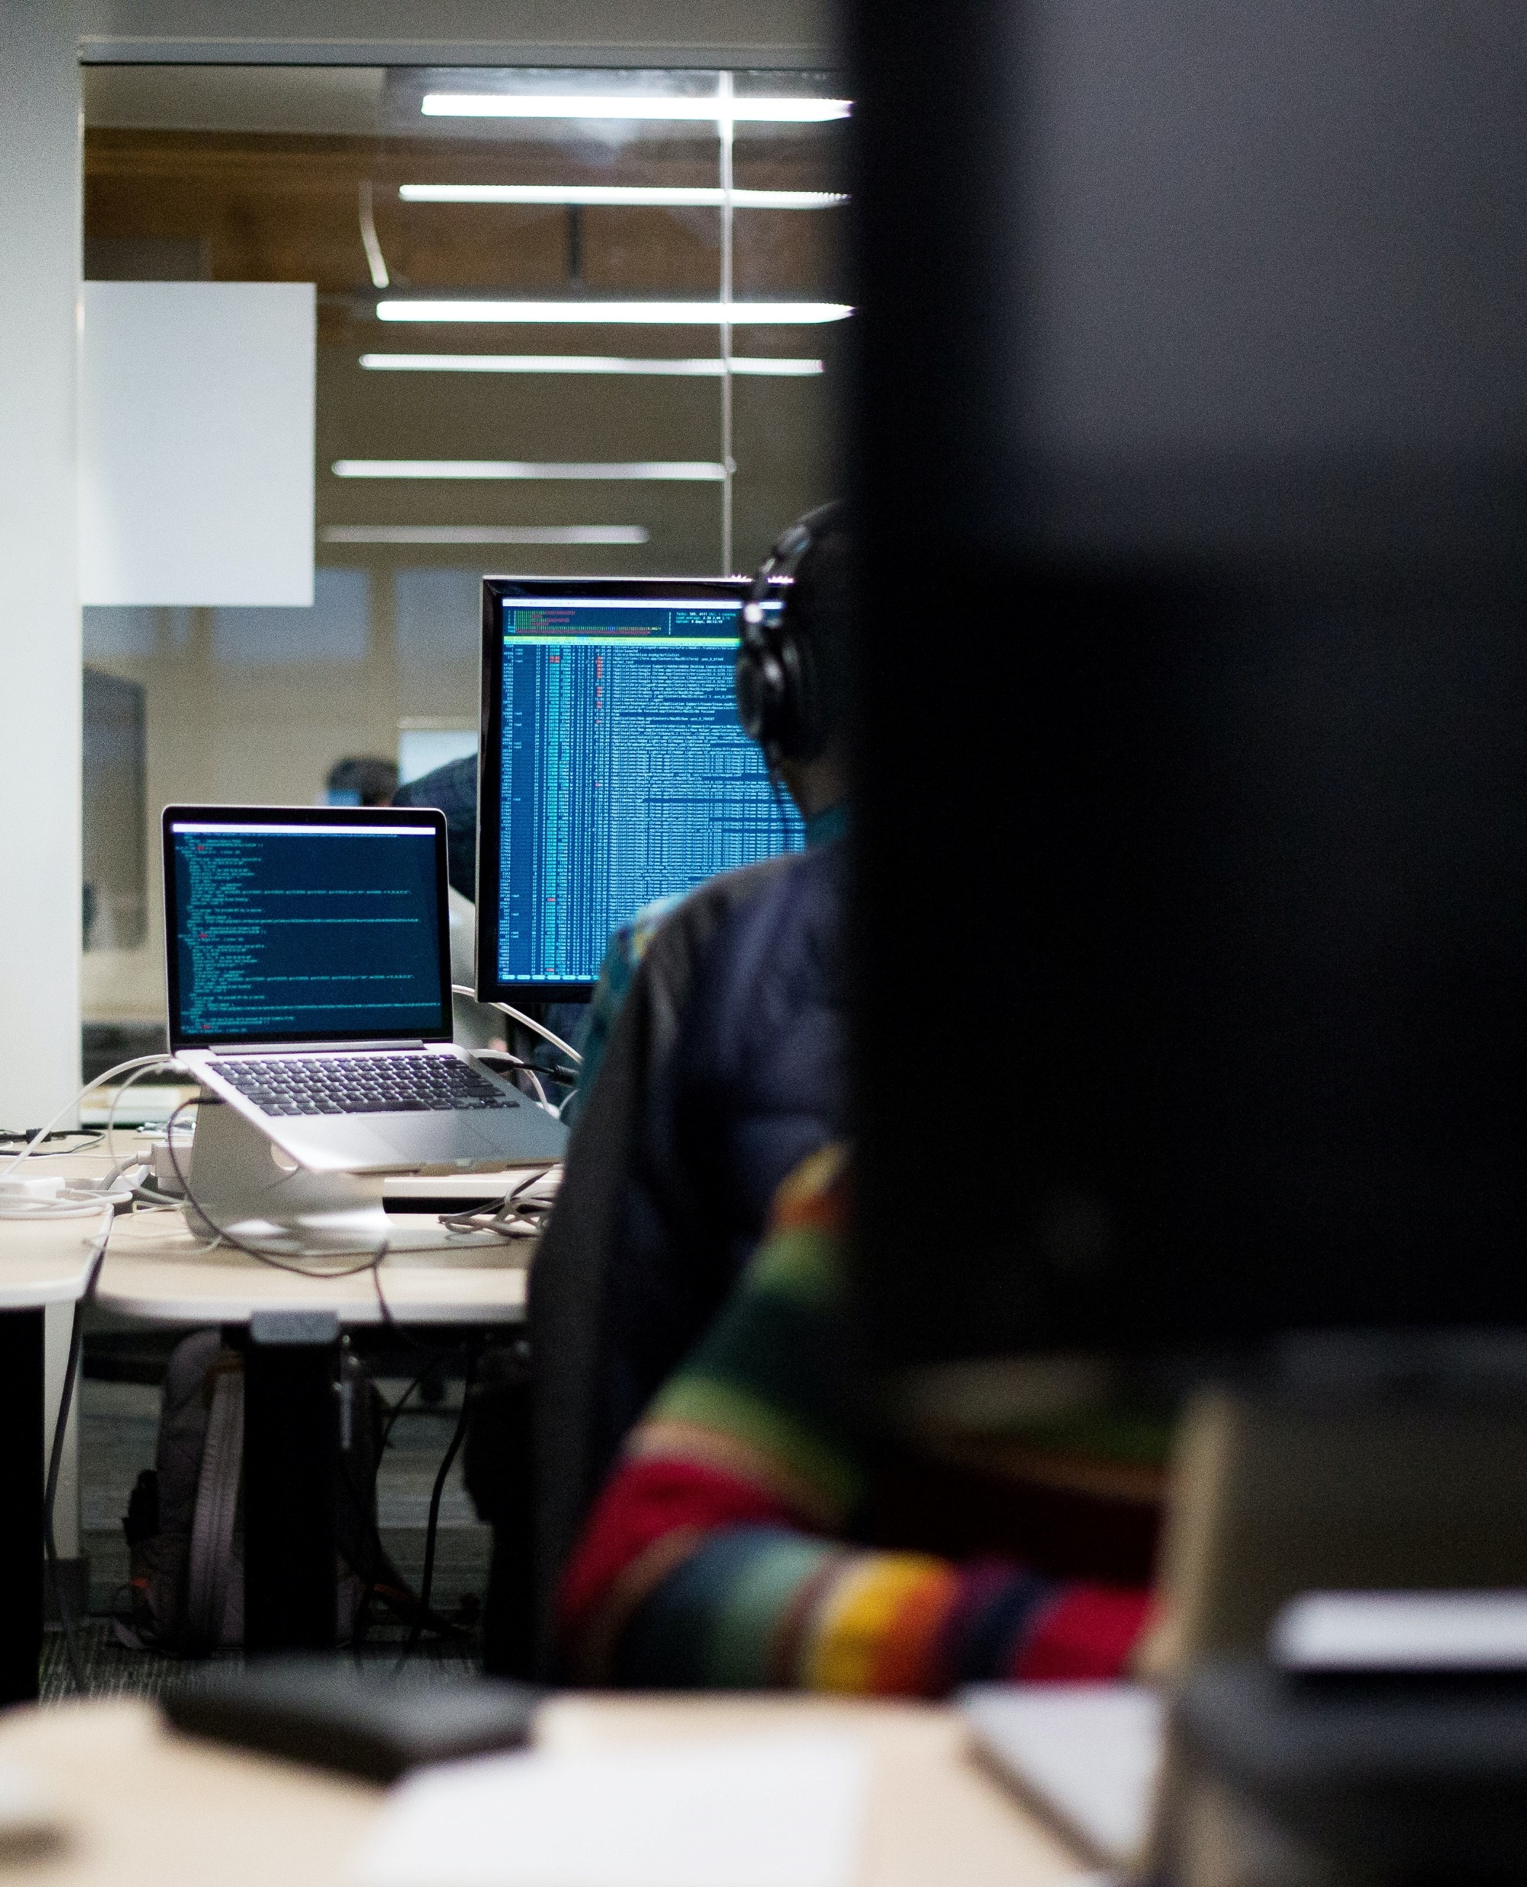
Inspel 2
Klockan är [xx:xx] den [datum].
Rapporter inkommer nu om att [internt/interna system] är helt otillgängliga, vilket kommer få stor påverkan på verksamheten samt på utförandet av era [kritiska tjänster]. Hur många användare som är påverkade av händelsen är ännu oklart.
[It-leverantören] informerar om att de fortfarande inte lyckats lösa problemen i [internt/interna system].
Däremot misstänker de att problemen kan bero på en [bugg/känt fel].
Oturligt nog är de tekniker som besitter kompetensen att lösa felet bland de som insjuknat.
Det finns därför ingen exakt prognos för när systemen kan fungera normalt igen. Nuvarande beräknad prognos är att systemen bör vara uppe igen efter [x timmar/dagar].
ÖVNINGSMATERIAL

Slide 11
Förslag på frågeställningar att använda som stöd
Vilka konsekvenser innebär händelseutvecklingen för er?
Vilka delar av verksamheten är fortsatt drabbade?
Vad är era prioriteringar just nu?
Vad, och hur kommunicerar ni (internt/externt)?
Finns det några nya samverkansbehov; kring vad, med vem och hur?
Hur genomförs återställningsarbetet?
Hur genomförs återgången till normalläge?
ÖVNINGSMATERIAL

